Slide 1
4.3.3 ネットワークフロー
2022/11/11
QD部
小松原 航

Slide 2
ネットワークフロー問題 (network flow problem)
現実世界におけるネットワークでは、「もの」を効率的に流すことを求める場合が少なくない
交通網における交通流
通信網における通信流
ライフラインにおける水流、電流
これらの問題はグラフの辺に沿って「もの」を効率的に流すネットワークフロー問題(network flow problem)に定式化できる。
多くのネットワークフロー問題は線形計画問題に定式化できる。
単体法や内点法を適用すれば効率的に最適解を求めることができる。
しかし、グラフの構造を利用すれば、より簡単で効率的なアルゴリズムを開発できる場合がある。
本節では、最大流問題と最小費用問題を扱う。

Slide 3
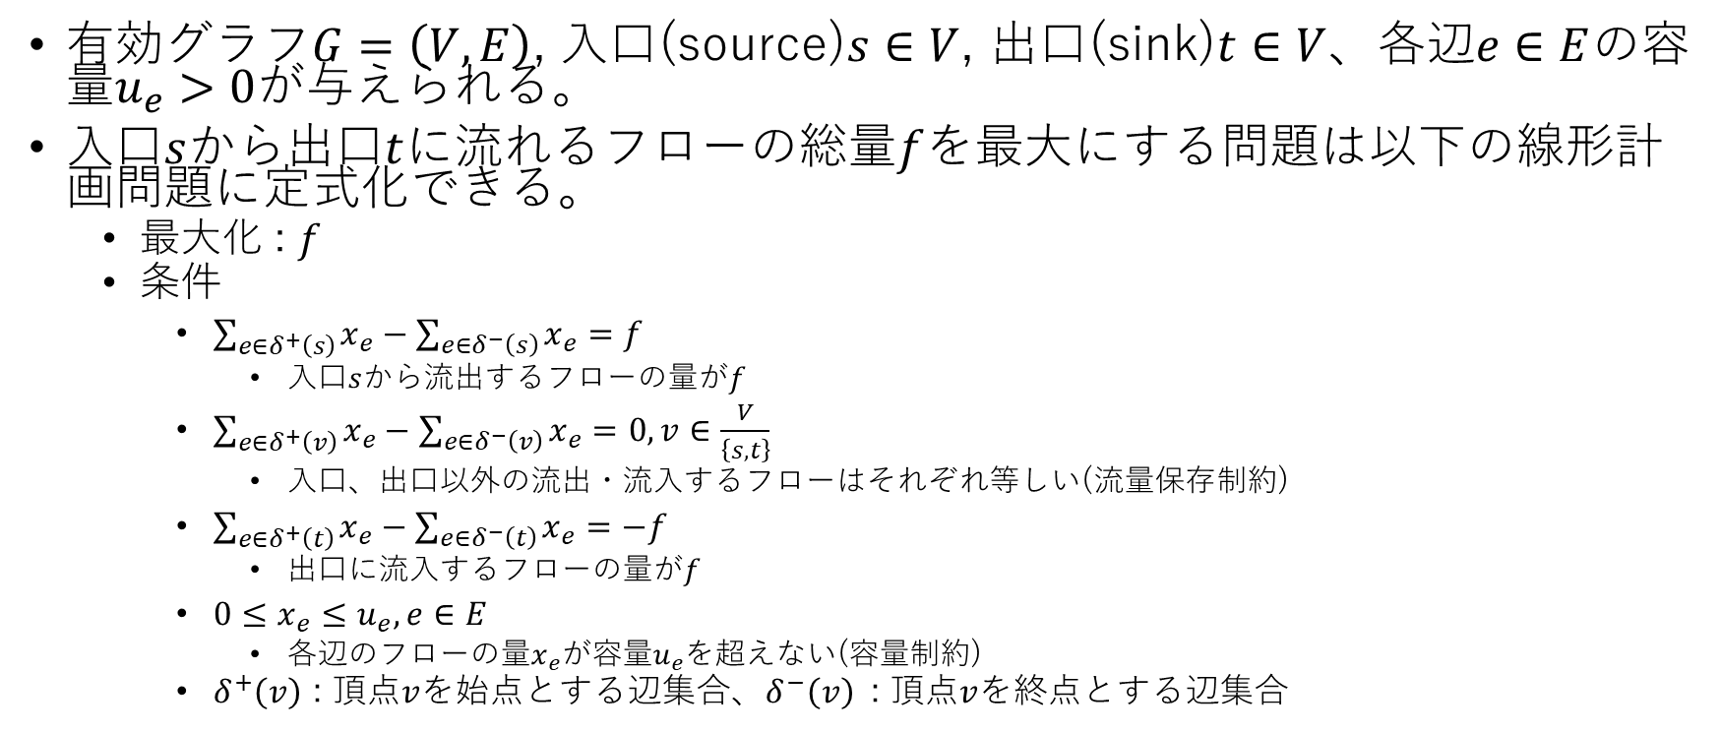
最大流問題(maximum flow problem)
有効グラフ$G=\left(V,E\right)$, 入口(source)$s∈V$, 出口(sink)$t∈V$、各辺$e∈E$の容量$u_{e}>0$が与えられる。
入口$s$から出口$t$に流れるフローの総量$f$を最大にする問題は以下の線形計画問題に定式化できる。
最大化 : $f$
条件
$\sum_{e∈δ^{+}\left(s\right)}{x_{e}}−\sum_{e∈δ^{−}\left(s\right)}{x_{e}}=f$
入口$s$から流出するフローの量が$f$
$\sum_{e∈δ^{+}\left(v\right)}{x_{e}}−\sum_{e∈δ^{−}\left(v\right)}{x_{e}}=0,v∈\frac{V}{\left\{s,t\right\}}$
入口、出口以外の流出・流入するフローはそれぞれ等しい(流量保存制約)
$\sum_{e∈δ^{+}\left(t\right)}{x_{e}}−\sum_{e∈δ^{−}\left(t\right)}{x_{e}}=−f$
出口に流入するフローの量が$f$
$0≤x_{e}≤u_{e},e∈E$
各辺のフローの量$x_{e}が$容量$u_{e}$を超えない(容量制約)
$δ^{+}\left(v\right)$ : 頂点$v$を始点とする辺集合、$δ^{−}\left(v\right)$ : 頂点$v$を終点とする辺集合

Slide 4
増加路法 (augmenting path method)、または フォード・ファルカーソン法 (Ford-Fulkerson method)

